Slide 1
Εφαρμογές των Τ.Π.Ε.

Slide 2
Περιεχόμενα
Δίκτυα υπολογιστών
Υπολογιστικό Νέφος (Cloud Computing)
Διαδίκτυο των Πραγμάτων (Internet of Things - IoT)
Έξυπνη πόλη - έξυπνο σπίτι – έξυπνα κτήρια
4^{η} Βιομηχανική Επανάσταση

Slide 3
ΔΙΚΤΥΑ ΥΠΟΛΟΓΙΣΤΩΝ

Slide 4
Δίκτυο Υπολογιστών
Ένα σύνολο από δύο ή περισσότερους υπολογιστές που είναι συνδεδεμένοι μεταξύ τους ώστε να μπορούν να ανταλλάσσουν δεδομένα και να μοιράζονται διάφορες συσκευές (π.χ. εκτυπωτές, σαρωτές, σκληρούς δίσκους).

Slide 5
Σύνδεση Υπολογιστών σε Δίκτυο
Σύνδεση υπολογιστών σε δίκτυο που βρίσκονται:
σε κοντινή απόσταση μεταξύ τους
σε μακρινή απόσταση μεταξύ τους

Slide 6
Σύνδεση Υπολογιστών σε Δίκτυο
Ενσύρματη Σύνδεση:
γίνεται με τη βοήθεια καλωδίου χρησιμοποιώντας την κάρτα δικτύου κάθε υπολογιστή.
μπορούμε να επιλέξουμε μεταξύ των θυρών: παράλληλη, usb, firewire.
Ασύρματη Σύνδεση:
γίνεται χωρίς καλώδια με τη βοήθεια ασύρματων καρτών δικτύου.
μπορούμε να επιλέξουμε τις θύρες wifi, υπερύθρων ή bluetooth.

Slide 7
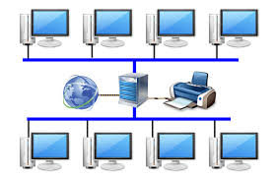
Ενσύρματο δίκτυο υπολογιστών

Slide 8
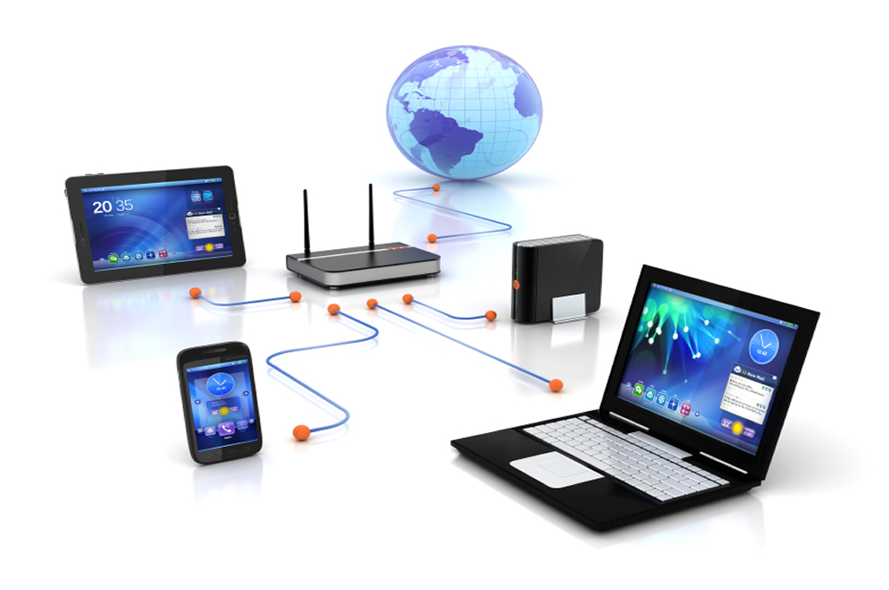
Ασύρματο δίκτυο υπολογιστών

Slide 9
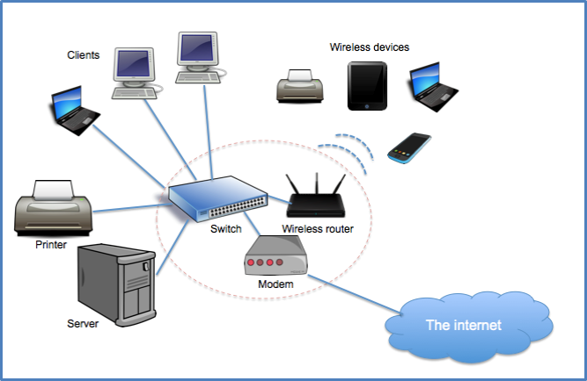
Υβριδικό δίκτυο υπολογιστών

Slide 10
Είδη Δικτύων
Κατηγορίες Δικτύων ανάλογα:
με το μέσο που συνδέονται:
Ενσύρματα
Ασύρματα
το φορέα που μεταφέρει τα δεδομένα:
Δημόσια
Ιδιωτικά
τη γεωγραφική έκταση που καλύπτει:
Τοπικό δίκτυο
Δίκτυο ευρείας περιοχής

Slide 11
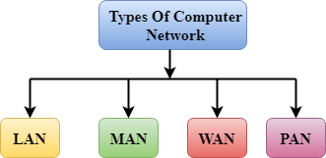
Τύποι δικτύων (γεωγραφικό εύρος)
https://www.javatpoint.com/types-of-computer-network

Slide 12
Τοπικό Δίκτυο
Το τοπικό δίκτυο (LAN-Local Area Network):
Καλύπτει μικρές περιοχές (π.χ. το εργαστήριο πληροφορικής, μία αίθουσα, ένα κτίριο, ένα συγκρότημα γειτονικών κτιρίων).
Η σύνδεση των υπολογιστών μεταξύ τους γίνεται με τη χρήση κατάλληλων ενσύρματων ή ασύρματων διατάξεων.

Slide 13
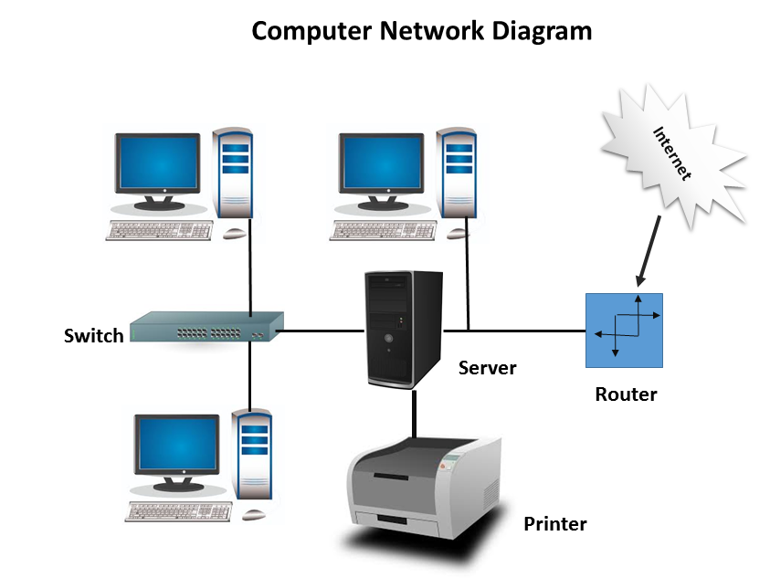
Τοπικό δίκτυο υπολογιστών

Slide 14
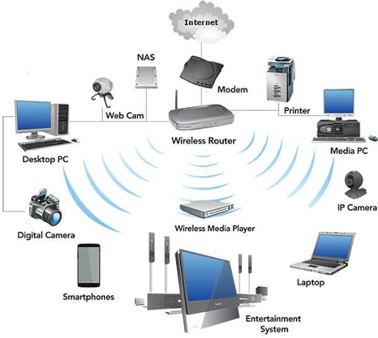
Τοπικό δίκτυο υπολογιστών

Slide 15
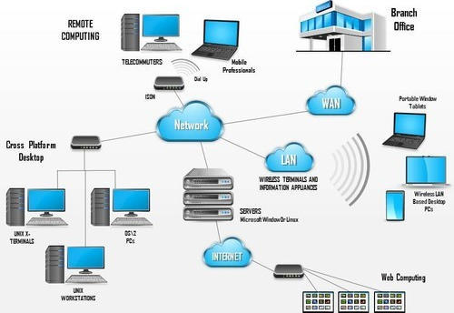
Πανελλήνιο Σχολικό Δίκτυο

Slide 16
Μητροπολιτικό Δίκτυο - MAN

Slide 17
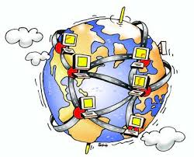
Δίκτυο ευρείας περιοχής - WAN
Το δίκτυο ευρείας περιοχής (WAN-Wide Area Network):
Καλύπτει μεγάλες γεωγραφικές περιοχές (π.χ. μία χώρα, μία ήπειρο, ολόκληρο τον κόσμο)
Η σύνδεση των υπολογιστών γίνεται με τη χρήση:
Ενσύρματων τηλεπικοινωνιακών γραμμών (π.χ. γραμμές τηλεπικοινωνιακού δικτύου)
Ασύρματων τηλεπικοινωνιακών γραμμών (π.χ με τη χρήση δορυφόρων)

Slide 18
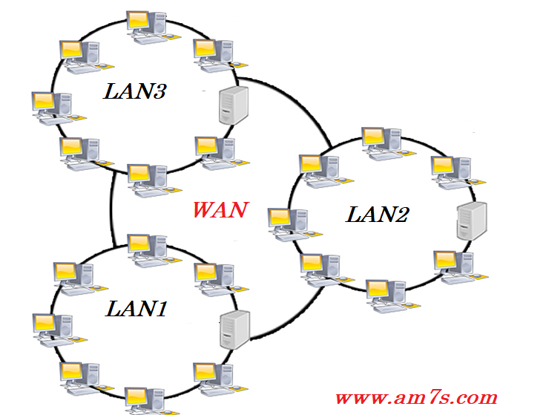
Δίκτυο ευρείας περιοχής - WAN

Slide 19
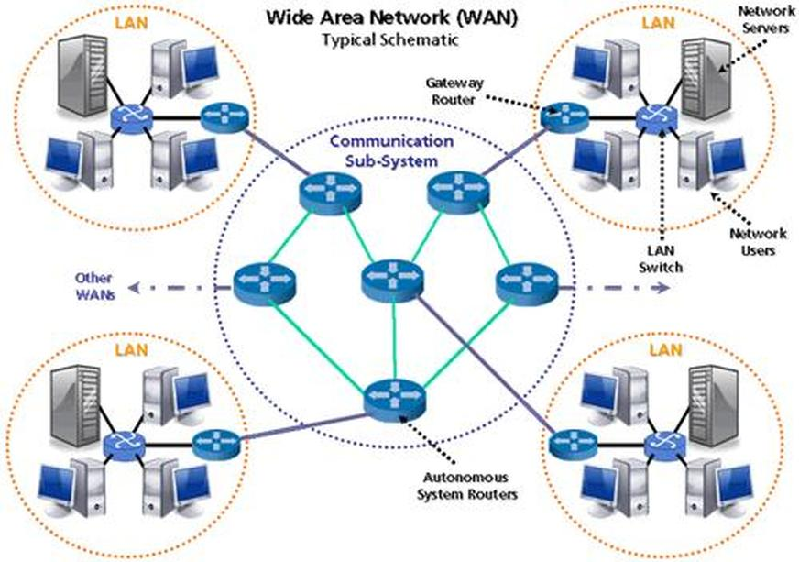
Δίκτυο ευρείας περιοχής - WAN

Slide 20
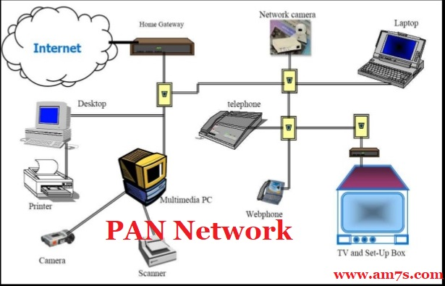
Προσωπικό δίκτυο - PAN
Personal Area Network

Slide 21
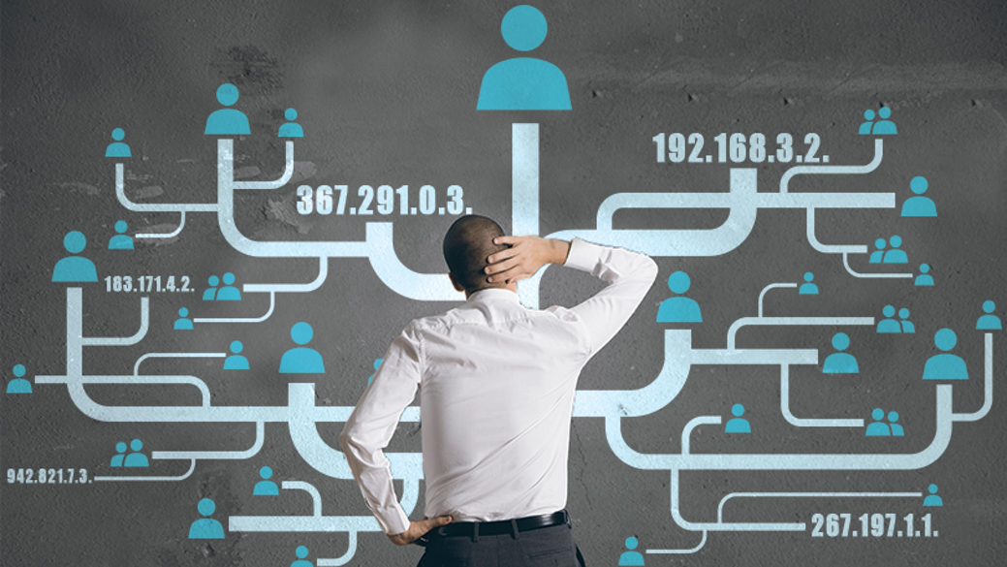
Διευθυνσιοδότηση δικτύων

Slide 22
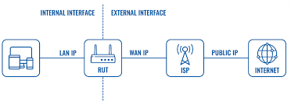
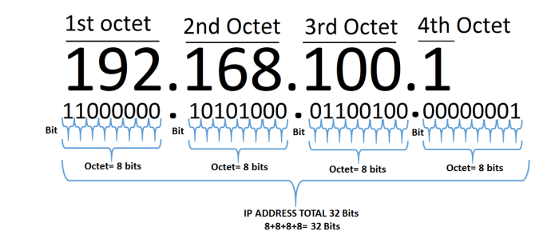
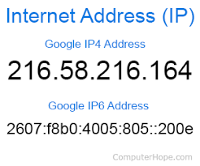

Slide 23
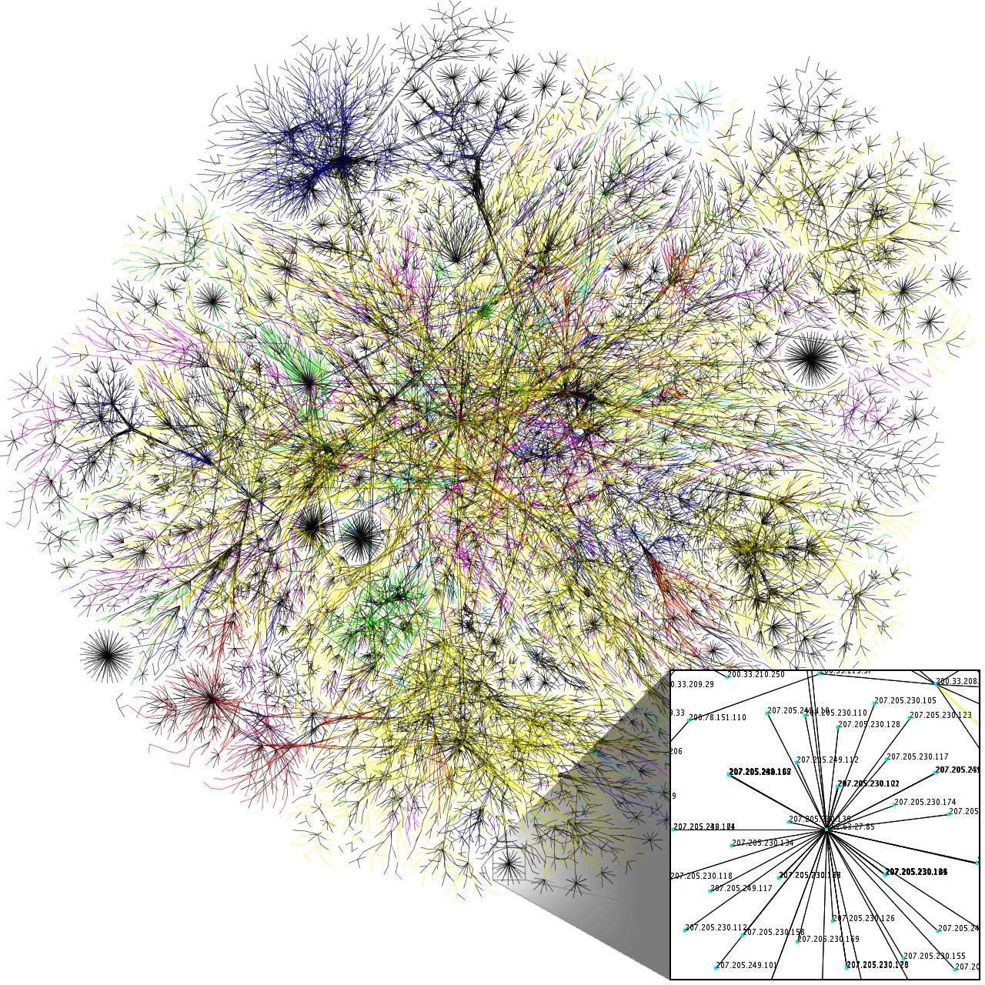
Διαδίκτυο - Internet

Slide 24
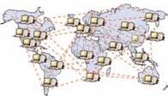
Διαδίκτυο - Internet
Παγκόσμιο σύστημα διασυνδεδεμένων δικτύων υπολογιστών,
Εξυπηρετεί εκατομμύρια χρήστες καθημερινά σε ολόκληρο τον κόσμο
Το πιο γνωστό δίκτυο ευρείας περιοχής
Το μεγαλύτερο δίκτυο υπολογιστών στον κόσμο
Διαδίκτυο = Διασύνδεση Δικτύων
Internet = International Network

Slide 25
Τρόπος σύνδεσης στο Διαδίκτυο
Για να συνδεθούμε στο διαδίκτυο χρειαζόμαστε:
Έναν υπολογιστή
Μία τηλεπικοινωνιακή γραμμή (ενσύρματη-ασύρματη)
Την κατάλληλη συσκευή σύνδεσης του υπολογιστή ή του δικτύου με την τηλεπικοινωνιακή γραμμή (π.χ. μόντεμ)
Πάροχο υπηρεσιών διαδικτύου
Πάροχος υπηρεσιών διαδικτύου είναι μία εταιρεία που παρέχει στους πελάτες της πρόσβαση στο διαδίκτυο συνήθως με τη μορφή συνδρομής

Slide 26
Πρωτόκολλα Επικοινωνίας
Οι υπολογιστές σε ένα δίκτυο πρέπει να ακολουθούν κάποιους κανόνες και διαδικασίες ώστε να επικοινωνούν μεταξύ τους. Αυτοί οι κανόνες και οι διαδικασίες ονομάζονται Πρωτόκολλα Επικοινωνίας.
Αντίστοιχα πρωτόκολλα επικοινωνίας αποτελούν οι «ανθρώπινες» γλώσσες (Ελληνικά, Αγγλικά, Γαλλικά, κλπ).

Slide 27
Πλεονεκτήματα Δικτύων Υπολογιστών
Η χρήση των δικτύων των υπολογιστών έχει μεγάλη εφαρμογή στις καθημερινές μας δραστηριότητες και πολλά πλεονεκτήματα όπως:
Επικοινωνία μεταξύ διαφορετικών υπολογιστών και ανταλλαγή δεδομένων (π.χ. το ηλεκτρονικό ταχυδρομείο)
Διαμοιρασμός εξοπλισμού, προγραμμάτων και δεδομένων του δικτύου (π.χ. κοινή χρήση εκτυπωτών, σαρωτών, βιντεοκαμερών)

Slide 28
Πλεονεκτήματα Δικτύων Υπολογιστών
Γρήγορη διεκπεραίωση εργασιών
Εξοικονόμηση χρημάτων
Παροχή υψηλής αξιοπιστίας
Ευκολία επέκτασης, δηλαδή προσθήκη στο δίκτυο και άλλων υπολογιστών ή περιφερειακών συσκευών ανάλογα με τις ανάγκες μας
Πλήθος εφαρμογών (τηλε- εκπαίδευση, τηλε- εργασία, τηλε-ιατρική, κλπ)

Slide 29
Επικοινωνία μεταξύ Υπολογιστών
Τα δίκτυα διευκολύνουν όλες τις φάσεις επεξεργασίας των δεδομένων για την παροχή χρήσιμων πληροφοριών:
Συλλογή - εισαγωγή μεγάλου αριθμού στοιχείων από διαφορετικούς υπολογιστές
Επεξεργασία - μοίρασμα του όγκου των εργασιών μας σε διαφορετικούς υπολογιστές
Αποθήκευση μεγάλου όγκου δεδομένων σε διαφορετικούς σκληρούς δίσκους
Διανομή - πρόσβαση σε χρήσιμες πληροφορίες από διαφορετικά μέρη

Slide 30
Μειονεκτήματα Δικτύων Υπολογιστών
Η χρήση όμως των δικτύων των υπολογιστών έχει ορισμένα μειονεκτήματα, όπως είναι:
Η Έλλειψη Ασφάλειας
Οι υπολογιστές ενός δικτύου είναι ευάλωτοι σε προσπάθειες πρόσβασης από μη εξουσιοδοτημένα άτομα στα αρχεία τους με σκοπό να υποκλέψουν χρήσιμες πληροφορίες ή να προκαλέσουν ζημιές.
Επιβάλλεται η χρήση κατάλληλων κωδικών πρόσβασης.

Slide 31
Μειονεκτήματα Δικτύων Υπολογιστών
Οι Ιοί
Η μόλυνση ενός υπολογιστή του δικτύου από ιό μπορεί να μεταδοθεί και στους άλλους υπολογιστές επειδή είναι συνδεδεμένοι μεταξύ τους
Επιβάλλεται:
Η εγκατάσταση ενός αντιϊκού προγράμματος (antivirus) και η συχνή ανανέωσή του από το διαδίκτυο
Η τακτική λήψη αντιγράφων ασφαλείας από όλους τους υπολογιστές του δικτύου

Slide 32
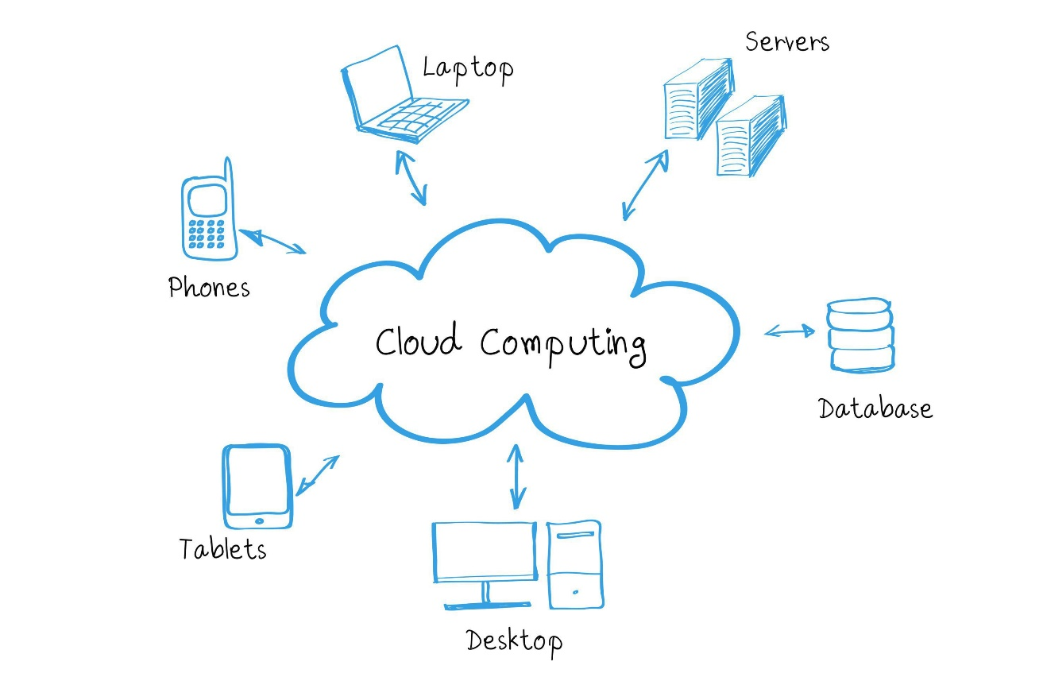
Υπολογιστικό νέφος
Cloud Computing

Slide 34
Τι είναι?
Η κατ' απαίτηση (on demand) διαδικτυακή κεντρική διάθεση υπολογιστικών πόρων (όπως δίκτυο, εξυπηρετητές, εφαρμογές και υπηρεσίες) με υψηλή ευελιξία, ελάχιστη προσπάθεια από τον χρήστη και υψηλή αυτοματοποίηση.

Slide 35
Πώς λειτουργεί?
H αποθήκευση, η επεξεργασία και η χρήση δεδομένων, λογισμικού και υπηρεσιών γίνεται διαδικτυακά, μέσω απομακρυσμένων υπολογιστών σε κεντρικά Datacenter.
Υπηρεσίες όπως η παροχή εικονικών μηχανών, το διαδικτυακό ηλεκτρονικό ταχυδρομείο ή τα κοινωνικά δίκτυα βασίζονται στην τεχνολογία του Υπολογιστικού Νέφους.
Οι χρήστες εξοικονομούν πόρους από την αγορά και συντήρηση λογισμικού, τη συντήρηση ακριβών εξυπηρετητών και εγκαταστάσεων αποθήκευσης δεδομένων.

Slide 36
Γνωστές εφαρμογές cloud computing

Slide 37
Εφαρμογές cloud computing

Slide 38
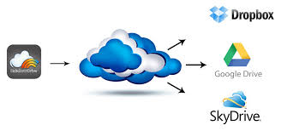
Εφαρμογές: Αποθηκευτικός χώρος

Slide 39
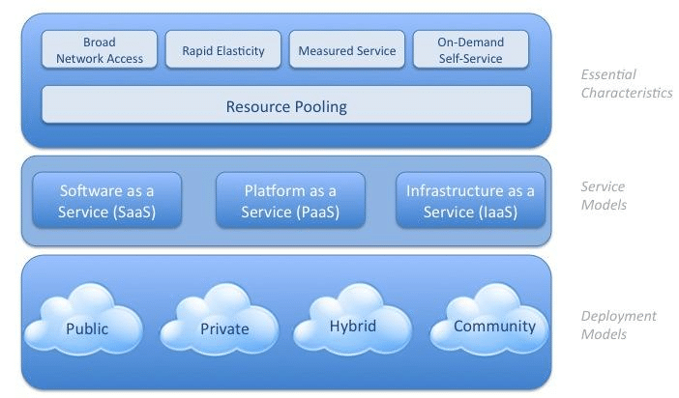
H διάθεση υπολογιστικών πόρων μέσω διαδικτύου από κεντρικά συστήματα που βρίσκονται απομακρυσμένα από τον τελικό χρήστη, τα οποία τον εξυπηρετούν αυτοματοποιώντας διαδικασίες, παρέχοντας ευκολίες και ευελιξία σύνδεσης.

Slide 40
Μορφές υπολογιστικού νέφους
Υπάρχουν τέσσερις βασικές κατηγορίες μοντέλων "υπηρεσιών σύννεφου":
Software-as-a-Service (SaaS): Αντί να εγκαταστηθεί λογισμικό στο μηχάνημα και στον υπολογιστή του πελάτη επιβαρυνοντάς τον με τακτικές επιδιορθώσεις, συχνές εκδόσεις κτλ., εφαρμογές όπως το Word, CRM (Διαχείριση Σχέσεων Πελατών), ERP (Enterprise Resource) Προγραμματισμός) διατίθενται (φιλοξενούνται) μέσω του διαδικτύου για την κατανάλωση του τελικού χρήστη.
Platform-as-a-Service (PaaS): Αντί ο πελάτης να χρειαστεί να αγοράσει - πληρώσει τις άδειες λογισμικού για πλατφόρμες όπως και τα λειτουργικά συστήματα, τις βάσεις δεδομένων και το ενδιάμεσο λογισμικό, μπορεί να το κάνει χρησιμοποιοντας την πλατφόρμα και τα εργαλεία (όπως το Java, το .NET, Python, Ruby on Rails).

Slide 41
Μορφές υπολογιστικού νέφους
Infrastructure-as-a-Service (IaaS): Εικονικοί υπολογιστές, διακομιστές, συσκευές αποθήκευσης, οι οποίες βρίσκονται φυσικά σε ένα κεντρικό σημείο (data center). Υπάρχει η δυνατότητα να προσπελαστούν και να χρησιμοποιηθούν από το διαδίκτυο από οποιοδήποτε τερματικό ή συσκευή.
Desktop-as-a-Service (DaaS): Εικονική επιφάνεια εργασίας (Virtual Desktop Infrastructure - VDI) που φιλοξενείται από έναν πάροχο λύσεων λογισμικού cloud. Ο πάροχος είναι υπεύθυνος για τη διαχείριση του cloud και της υποκείμενης υποδομής Το τελικό αποτέλεσμα αυτής της υποδομής είναι ότι οι χρήστες μπορούν να έχουν πρόσβαση στα δεδομένα και τις εφαρμογές τους από σχεδόν οποιαδήποτε συσκευή, οπουδήποτε.

Slide 42
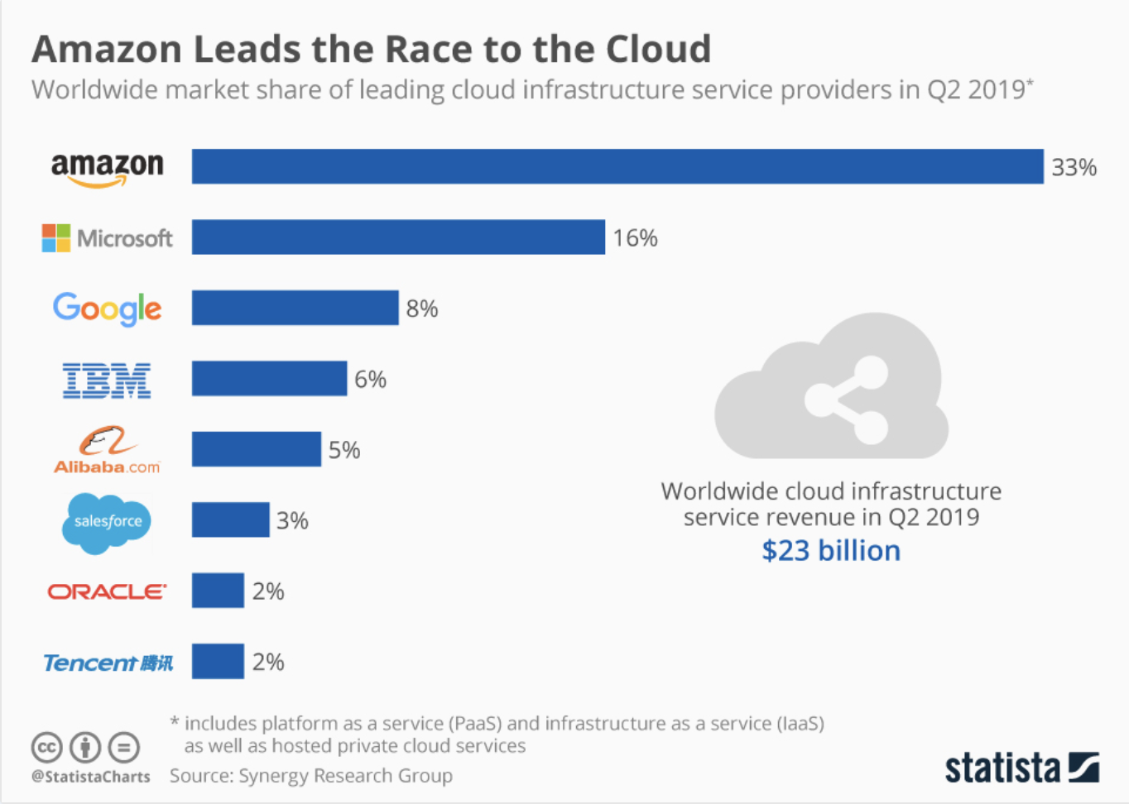
Πάροχοι υπηρεσιών cloud

Slide 43
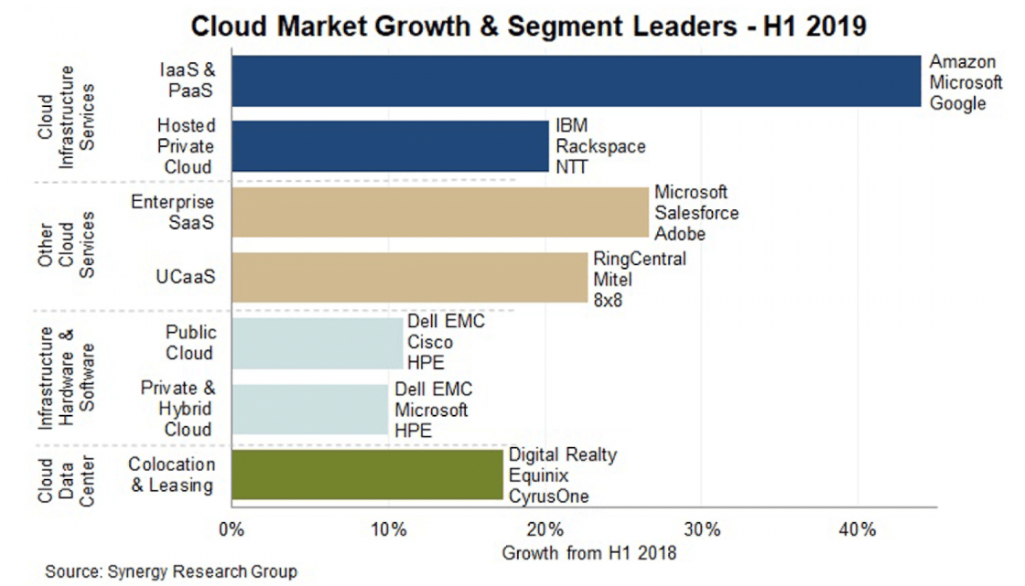

Slide 44
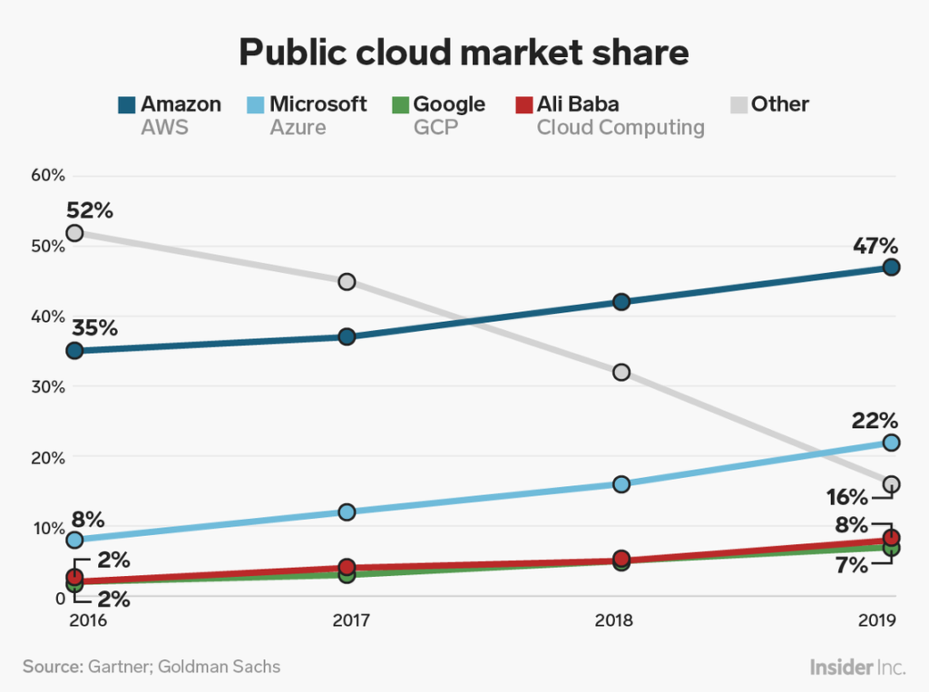

Slide 45
Παραδείγματα εφαρμογών cloud
Google Suite
(Gmail, Google drive, κλπ.)
Hotmail
Facebook
Instagram
Office 365
Dropbox
Wordpress
Joomla
Γενική Γραμματεία Πληροφοριακών Συστημάτων Δημόσιας Διοίκησης
https://gsis.gr/
Ενιαίο Κυβερνητικό νέφος (Υπηρεσίες G-Cloud)
Taxisnet
E-Παράβολο
…
https://www.gov.gr/

Slide 46
Homework
Ασφάλεια - Κίνδυνοι από τη χρήση του Νέφους

Slide 47
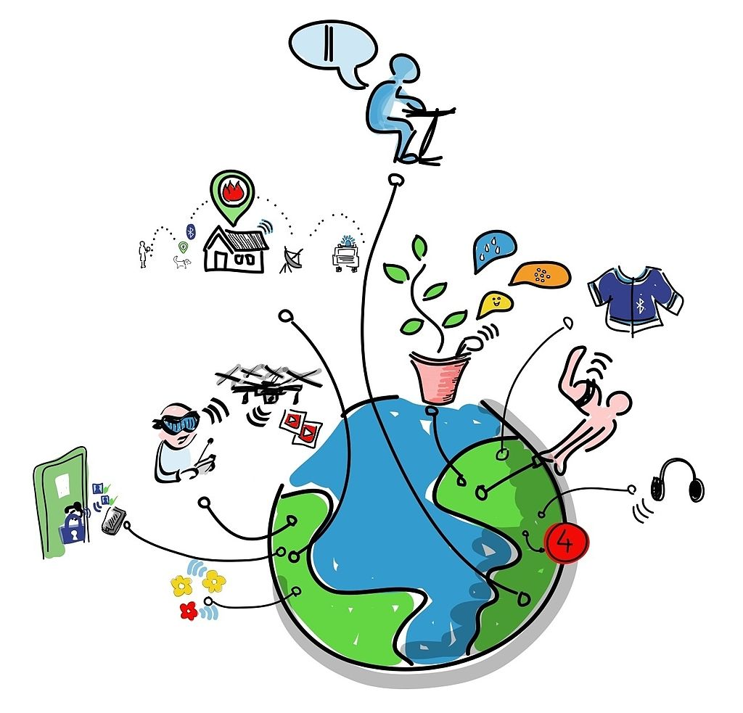
Διαδίκτυο των Πραγμάτων
Internet of Things - IoT
Πηγή: Wilgengebroed on Flickr

Slide 48
Τι είναι?
Δίκτυο επικοινωνίας πληθώρας συσκευών, (οικιακών συσκευών, αυτοκινήτων, κλπ) καθώς και κάθε αντικειμένου που ενσωματώνει ηλεκτρονικά μέσα, λογισμικό, αισθητήρες και συνδεσιμότητα σε δίκτυο ώστε να επιτρέπεται η σύνδεση και η ανταλλαγή δεδομένων
Η φιλοσοφία του IoT είναι η σύνδεση όλων των ηλεκτρονικών συσκευών μεταξύ τους μέσω του διαδικτύου.
Βασίζεται στο IP/v6

Slide 49
Things
Ευρεία ποικιλία διαφορετικών μεταξύ τους συσκευών.
Π.χ. αυτοκίνητα με ενσωματωμένους αισθητήρες, κάμερες, κλιματιστικά, φώτα, συστήματα ασφαλείας, smartwatches, wearables, κλπ.
Βασικό χαρακτηριστικό όλων είναι η σύνδεση μεταξύ τους με απώτερο σκοπό την δυνατότητα του χρήστη να τα ελέγχει από έναν υπολογιστή ή κινητό.

Slide 50
Παραδείγματα
Έξυπνες λύσεις μεταφοράς επιταχύνουν την ροή της κυκλοφορίας
Έξυπνα ηλεκτρικά δίκτυα (smart electric grids) – έξυπνοι μετρητές
Έξυπνες πόλεις (smart cities).
Έξυπνα σπίτια (smart homes)

Slide 53
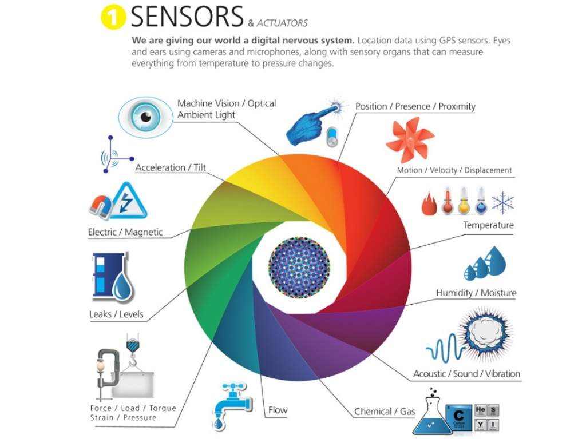

Slide 57
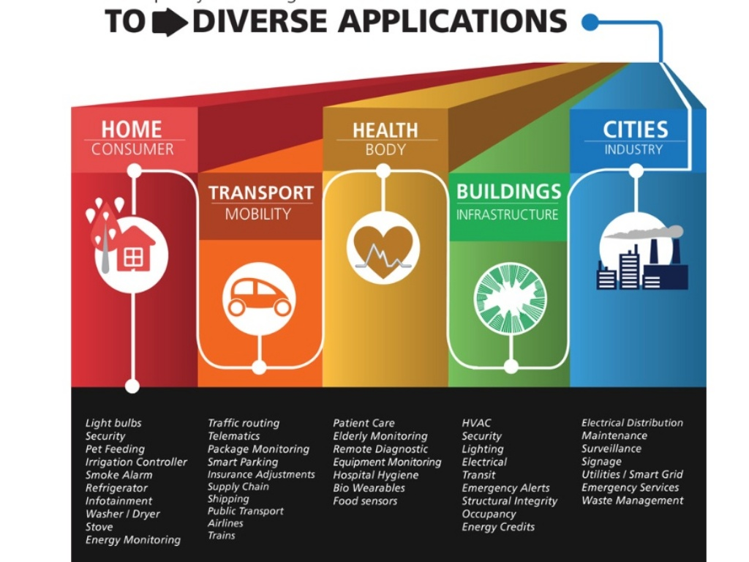

Slide 58
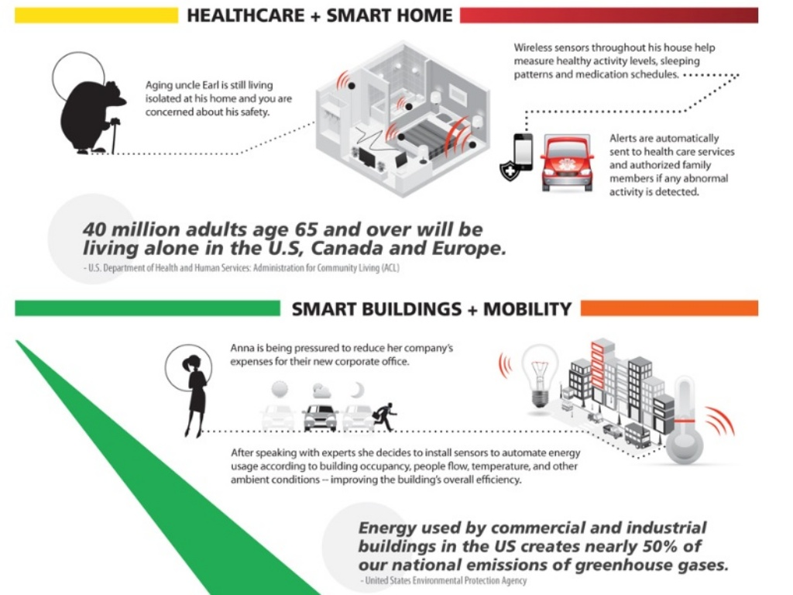

Slide 59
Homework
IoT στην εκπαίδευση - smart school

Slide 60
Εφαρμογές ΙοΤ Smart Cities

Slide 61
Έξυπνες πόλεις - Smart Cities
Έξυπνες λειτουργίες
Οικονομία,
Κτίρια,
Κινητικότητα,
Ενέργεια,
Πληροφορική και Τεχνολογία,
Σχεδιασμός,
Πολίτης,
Διακυβέρνηση.

Slide 62
Έξυπνες πόλεις - Smart Cities
Μια έξυπνη πόλη είναι μια ανεπτυγμένη αστική περιοχή που δημιουργεί βιώσιμη οικονομική ανάπτυξη και υψηλή ποιότητα ζωής με υπεροχή σε πολλούς βασικούς τομείς: την οικονομία, την κινητικότητα, το περιβάλλον, τους ανθρώπους, την διαβίωση, και την διακυβέρνηση, κυρίως με χρήση της τεχνολογίας.

Slide 63
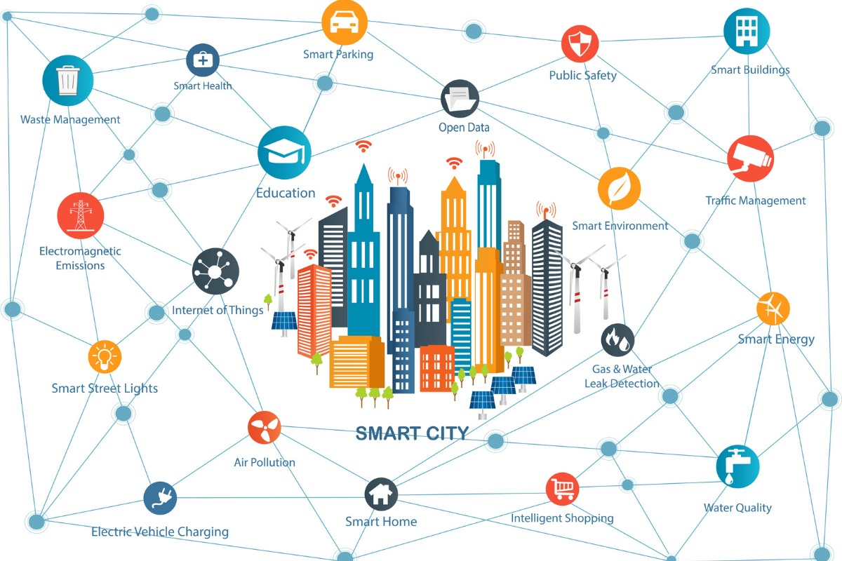
https://www.zarpanews.gr/to-schedio-gia-na-ginoyn-ta-chania-exypni-poli/

Slide 64
Έξυπνη πόλη
Μια πόλη που
παρακολουθεί και ενσωματώνει τις συνθήκες όλων των κρίσιμων υποδομών της, (δρόμοι, γέφυρες, αεροδρόμια, λιμάνια, επικοινωνίες, νερό, ενέργεια, ακόμα και μεγάλα κτίρια),
βελτιστοποιεί τη χρήση των πόρων της,
προγραμματίζει δραστηριότητές προληπτικής συντήρησής της,
παρακολουθεί τις πτυχές της ασφάλειας μεγιστοποιώντας παράλληλα τις υπηρεσίες προς τους πολίτες της.

Slide 65
https://www.zarpanews.gr/egkatastasi-systimatos-smart-cities-sta-kifi-toy-dimoy-chanion/

Slide 66
Έξυπνη πόλη
Με προηγμένα συστήματα παρακολούθησης και έξυπνους αισθητήρες, τα δεδομένα μπορούν να συλλέγονται και να αξιολογούνται σε πραγματικό χρόνο,
Ενισχύεται η λήψη αποφάσεων για την διαχείριση της πόλης.
Π.χ., έξυπνοι μετρητές κατανάλωσης ηλεκτρικού ρεύματος, εφαρμογές τηλεματικής (δρομολόγια συγκοινωνιών) αισθητήρες κίνησης στους δρόμους, έξυπνος φωτισμός, έξυπνοι κάδοι, κλπ.

Slide 67
Homework
Εφαρμογές της έξυπνης πόλης

Slide 68
Έξυπνο σπίτι – έξυπνα κτήρια
Κτήρια με συστήματα αυτοματισμού, δυνατότητες ελέγχου, τηλε-εποπτείας και τηλεχειρισμού μέσω ενός κεντρικού συστήματος, οι οποίες είναι μεγάλες, εξελίξιμες και επεκτεινόμενες.

Slide 69
Έξυπνο σπίτι – έξυπνα κτήρια
Δεν αποτελούν πρόσφατη τεχνολογική ανακάλυψη, αφού τα πρώτα έξυπνα σπίτι εμφανίστηκαν για πρώτη φορά πριν από δύο δεκαετίες
Η δημοτικότητά τους αυξήθηκε περισσότερο τα τελευταία χρόνια, εξαιτίας της εξέλιξης που σημειώθηκε στους τομείς, των ηλεκτρονικών υπολογιστών, των ψηφιακών συστημάτων ψυχαγωγίας και του διαδικτύου,
Σε συνδυασμό με την αύξηση της ζήτησης για απλότητα και άνεση στην καθημερινή ζωή, η οποία βοήθησε τη διάχυσή τους.

Slide 70
Έξυπνο σπίτι – έξυπνα κτήρια
Οι σημερινές τεχνολογίες αυτοματισμών προσφέρουν πολύ περισσότερα από τους απλούς προγραμματιζόμενους χρονοδιακόπτες.
Δυνατότητα δημιουργίας πολύπλοκων συνθηκών φωτισμού, εξελιγμένου ελέγχου ασφαλείας, διανομής εικόνας και ήχου και διαχείρισης ενέργειας.
Πλήθος πληροφοριών χειρισμού, ειδοποίησης και ενημέρωσης, σε κινητά τηλέφωνα - ηλεκτρονικούς υπολογιστές, ενημέρωση της κατάστασης της κατοικίας και χειρισμό ασφαλείας του χώρου, μέσω τηλεπικοινωνιακών συσκευών.

Slide 71
4^{η} Βιομηχανική Επανάσταση

Slide 72
Τι είναι?
Η Βιομηχανία 4.0 (Industry 4.0) είναι η ονομασία που δόθηκε στην τρέχουσα τάση της αυτοματοποίησης και της ανταλλαγής δεδομένων στις τεχνολογίες παραγωγής.
Xαρακτηρίζεται από την ευφυή εκμάθηση/αυτό-εκπαίδευση των ίδιων των Μηχανών (Machine Learning), την επιστήμη των Δεδομένων (Data Science) και την Τεχνητή Νοημοσύνη (Artificial Intelligence) που συνδυαστικά δημιουργούν προκλήσεις και ευκαιρίες.
Αναφέρεται ως η τέταρτη βιομηχανική επανάσταση.

Slide 74
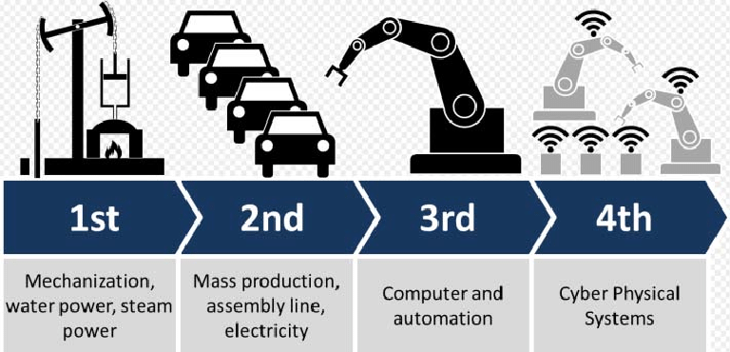

Slide 75
Homework
Τι είναι η 4η βιομηχανική επανάσταση και πώς αλλάζει τη ζωή μας

Slide 76
Ψηφιακός μετασχηματισμός σχολείου
Δεν αφορά στην καινοτομία ή στην τεχνολογία, είναι περισσότερο θέμα πολιτισμού.
Μέσω της ψηφιοποίησης της μαθησιακής εμπειρίας, οι δάσκαλοι και οι μαθητές μπορούν να βελτιώσουν τις δεξιότητές τους, με κοινό στόχο τη δημιουργία μιας πιο συμμετοχικής και αποτελεσματικής εκπαιδευτικής διαδικασίας.

Slide 77
Επίδραση ψηφιακού μετασχηματισμού στο σχολείο
Ψηφιακή ισότητα
Προσαρμοσμένη μάθηση
Δομημένη μάθηση
Ανοιχτό ακροατήριο
Εκπαιδευτικοί υψηλής ποιότητας

Slide 78
Ψηφιακή ισότητα
Όλοι οι μαθητές μπορούν να έχουν πρόσβαση σε μαθησιακούς πόρους με έναν ευκολότερο και λιγότερο δαπανηρό τρόπο από τον παραδοσιακό.
Με τον ψηφιακό μετασχηματισμό, δεν υπάρχει πλέον ανάγκη για τη βιβλιοθήκη να συλλέγει βιβλία.
Τα ψηφιακά περιεχόμενα είναι λιγότερο δαπανηρά και μπορούν να μοιραστούν μεταξύ των μαθητών και των εκπαιδευτικών με ένα κλικ.

Slide 79
Ψηφιακή ισότητα
Χάρη στον ψηφιακό μετασχηματισμό, οι μαθητές μπορούν να ελέγξουν μόνο μία συσκευή - ένα smartphone, ένα tablet ή ένα φορητό υπολογιστή - για να έχουν πρόσβαση σε πολλά διαφορετικά περιεχόμενα στο σχολείο, στο σπίτι, οπουδήποτε κι αν βρίσκονται και ανεξάρτητα από την οικονομική τους κατάσταση.

Slide 80
Προσαρμοσμένη μάθηση
Ο κάθε μαθητής θα μπορεί να διαμορφώσει και να παρακολουθεί προγράμματα σπουδών ανάλογα με τα μαθήματα που ολοκλήρωσε προηγουμένως, τα αποτελέσματα και τις ικανότητές του.
Η δυνατότητα προσαρμογής της μάθησης για κάθε μαθητή καθιστά την εκπαίδευση πιο εξειδικευμένη και πιο παραγωγική: π.χ. οι πιο ειδικές ανάγκες ανιχνεύονται πιο γρήγορα.

Slide 81
Ανοιχτό ακροατήριο
Οι πλατφόρμες ψηφιακής μάθησης σπάζουν τα γεωγραφικά και πολιτισμικά όρια, επιτρέποντας στους εκπαιδευτικούς να φέρουν τη γνώση πέρα από την τάξη, ακόμα και σε παγκόσμιο ακροατήριο.
Μαθητές από όλο τον κόσμο μπορούν να παρακολουθήσουν και να συνεισφέρουν σε μαθήματα, δημιουργώντας συνομιλίες σε παγκόσμιο επίπεδο μέσω τόσων διαφορετικών απόψεων για το ίδιο θέμα, με αποτέλεσμα μια εμπλουτισμένη εκπαιδευτική εμπειρία.

Slide 82
Δομημένη μάθηση
Ένας από τους ισχυρότερους και θετικότερους αντίκτυπους στην εκπαίδευση που παρέχεται από την ψηφιακή μετατροπή στα σχολεία είναι η δυνατότητα ανάπτυξης μαθησιακών ενοτήτων.
Οι εκπαιδευτικοί μπορούν να προετοιμάσουν τα μαθήματα και τα προγράμματά τους βασιζόμενοι σε περιεχόμενο που είχε προηγουμένως αναπτυχθεί από άλλους συναδέλφους, από το ίδιο ή άλλα σχολεία, ή ψηφιακά αποθετήρια.
Επιπλέον, χάρη στα ψηφιακά εργαλεία, οι εκπαιδευτικοί μπορούν να αξιολογήσουν τον τρόπο με τον οποίο οι μαθητές μαθαίνουν πιο αποτελεσματικά, προσαρμόζοντας ανάλογα τη διαδικασία μάθησης.

Slide 83
Εκπαιδευτικοί υψηλής ποιότητας
Η κατάρτιση των εκπαιδευτικών είναι θεμελιώδους σημασίας για την επιτυχία του ψηφιακού μετασχηματισμού στα σχολεία.
Απαιτούνται προετοιμασμένοι εκπαιδευτικοί που υποστηρίζονται από τη χρήση ψηφιακών εργαλείων και τα χρησιμοποιήσουν με τον πλέον αποτελεσματικό τρόπο.
Οι εκπαιδευτικοί μπορούν να συμμετάσχουν σε απευθείας σύνδεση με επαγγελματικές κοινότητες μάθησης για να κάνουν ερωτήσεις και να μοιραστούν συμβουλές με τους συναδέλφους τους, να μείνουν συνδεδεμένοι και να ενθαρρύνουν τον κοινό στόχο να δημιουργήσουν ένα εξελιγμένο και ποιοτικό επίπεδο εκπαίδευσης.

Slide 84
Homework
Ψηφιακός μετασχηματισμός Πανεπιστημίου - Το Πανεπιστήμιο του μέλλοντος

